Slide 1
ФГБОУ ВО «Астраханский государственный университет» Химический факультет 44.04.01. Педагогическое образование программа «Химическое образование»
К. х. н., доцент кафедры аналитической и физической химии АГУ,
руководитель магистерской программы 44.04.01 Педагогическое образование («Химическое образование»)
Садомцева Ольга Сергеевна

Slide 2
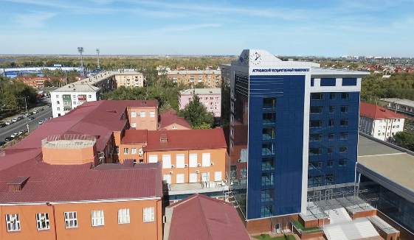
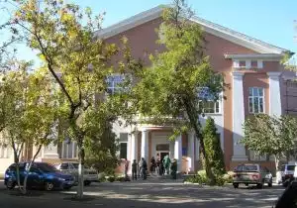
Химический факультет АГУ
Химический факультет является структурным подразделением Инновационного естественного института Астраханского государственного университета.
Факультет был организован в 2002 году на базе естественного факультета, функционировавшего с 1962 года.
Главный корпус АГУ
Инновационный естественный институт АГУ

Slide 3
Химический факультет АГУ
Бакалавр химии (4 года, очная и очно-заочная формы обучения, вступительные испытания: химия, русский язык, математика (профильная)).
Профили:
«Медицинская и фармацевтическая химия»;
«Химия окружающей среды, химическая экспертиза и экологическая безопасность»;
«Нефтехимия»;
«Органическая и биоорганическая химия»;
«Преподаватель основной школы».
Специалитет: «Фундаментальная и прикладная химия» (5 лет, очная форма обучения, 10 бюджетных мест на 2017 г., вступительные испытания: химия, русский язык, математика (профильная)).
Специалитет: «Учитель химии и биологии» ( 5 лет, очная форма обучения, 15 бюджетных мест на 2017 г., вступительные испытания: химия, русский язык, биология).

Slide 4
Химический факультет АГУ
Магистр «Химия» (2 года, очная форма обучения).
Программы:
«Зелёная химия»;
«Нефтехимия»;
«Органическая химия».
Магистр «Педагогическое образование» (2 года, очная и очно-заочная формы обучения).
Программа «Химическое образование».

Slide 5
44.04.01 Педагогическое образование Программа «Химическое образование»
Форма обучения
Очная | Очно-заочная
2 года | 2,5 года
Диплом: магистр педагогического образования | Диплом: магистр педагогического образования

Slide 6
44.04.01 Педагогическое образование Программа «Химическое образование»
Основные направление магистратуры
- Формирование профессиональных компетенций в ходе освоения методики и методологии преподавания химии в средней и высшей школе;
- Современные методы и технологии обучения химии;
- Исследовательская деятельность в сфере актуальных проблем химического образования в школе и в вузе;
Основные направления кафедры
- Разработки экспресс-методов определения токсичных веществ и исследование процессов их массопереноса в объектах окружающей среды;
- Решение управленческих задач развития образовательного учреждения с использованием инновационных технологий;
- Результаты научных исследований в апробации образовательных и исследовательских задач.
- Исследование проблем повышения экологической безопасности при обращении с отходами нефтедобычи, утилизации отходов нефтеперерабатывающей и нефтехимической промышленности;
- Создание природных сорбентов для очистки объектов окружающей среды от токсикантов.
- Квантово-химическое и математическое моделирование в экохимических процессов.

Slide 7
Основные публикации руководителя магистратуры
1. | Садомцева О.С., Унтервальд Ю.А., Халиулина Н.М. Проектная и исследовательская деятельность школьников во внеурочной деятельности / Актуальные проблемы естественнонаучной подготовки педагогов: сборник VII Межрегиональной научно-практической конференции с международным участием (г. Астрахань, 15-17 нояюря 2016 г.) – Издательский дом «Астраханский университет», 2016. – с. 161-163
2. | Шакирова В.В., Садомцева О.С., Кошкин Е.М., Кожина А.Д. Исследование процессов сорбции некоторых ионов тяжелых металлов на природных материалах / Естественные науки, № 4, 2016. С. 119-126
3. | Садомцева О.С., Шакирова В.В., Джигола Л.А., Елина В.В., Цаплин Д.Е., Шустова Н.Ю. Способ очистки сточных вод от углеродов нефти и нефтепродуктов / Журнал «Экологические системы и приборы», ежемесячный научно-технический и производственный журнал. №1, 2015 г. –С 34-39
4. | Шакирова В.В., Садомцева О.С., Блохина Е.В. Исследование процессов адсорбции фенола на модифицированном силикагеле / Актуальные направления развития научной и образовательной деятельности Чебоксары, 2014. С. 22-25.

Slide 8
ПЕДАГОГИЧЕСКИЙ СОСТАВ
№ | Ф.И.О. | Должность
1. | САДОМЦЕВА ОЛЬГА СЕРГЕЕВНА | Доцент
2. | ШАКИРОВА ВИКТОРИЯ ВИКТОРОВНА | Доцент
3. | АЛЫКОВА ТАМАРА ВЛАДИМИРОВА | Профессор
4. | МАТВЕЕВА ЭЛЬВИРА ФАРИДОВНА | Доцент
5. | ДЖИГОЛА ЛЮДМИЛА АЛЕКСАНДРОВНА | Завкафедрой АФХ, доцент
6. | ЗОЛОТАРЕВА НАТАЛЬЯ ВАЛЕРЬЕВНА | Доцент
7. | ХАФИЗУЛЛИНА ИЛЬМИРА НАИЛЬЕВНА | Доцент
8. | ТОМАШЕВСКАЯ ЮЛИЯ НИКОЛАЕВНА | Доцент
9. | ПИТЕЛИНА МАРИЯ ВЛИДИМИРОВНА | Доцент
10. | Работодатели | Директора и преподаватели СОШ, лицеев, гимназий, колледжей

Slide 9
Основные учебные дисциплины и практики
№ | Название дисциплины
1. | Современные проблемы науки и образования
2. | Методология и методы научного исследования
3. | Инновационные процессы в образовании
4. | Методика и методология преподавания химии в средней и высшей школе
5. | Современные технологии обучения химии
6. | Теория самоорганизации подготовки педагога
7. | Проектирование и методика решения химических задач
8. | Основы исследования по теории и методике обучения химии
9. | Химический эксперимент в проектах школьников
№ | Практики
1. | Производственная (педагогическая) 1 сем. – 8 нед., 3 сем. – 4 нед.
2. | Научно-исследовательская работа 2 сем. – 4 нед., 4 сем. – 6 нед.
3. | Производственная 2 сем. – 6 сем.

Slide 10
Трудоустройство выпускников
Средние образовательные учреждения (школы)
Высшие образовательные учреждения (ВУЗы)
Центры дополнительного образования
Средне специальные образовательные учреждения (колледжи)

Slide 11
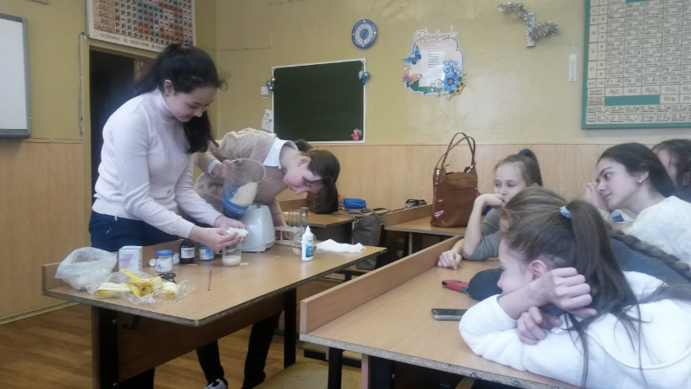

Slide 12
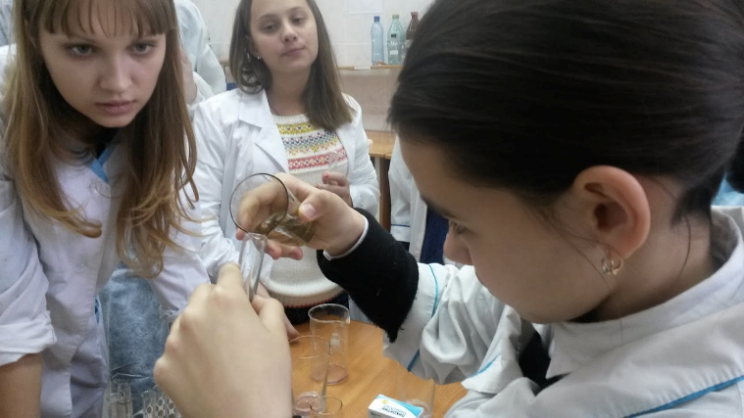

Slide 13
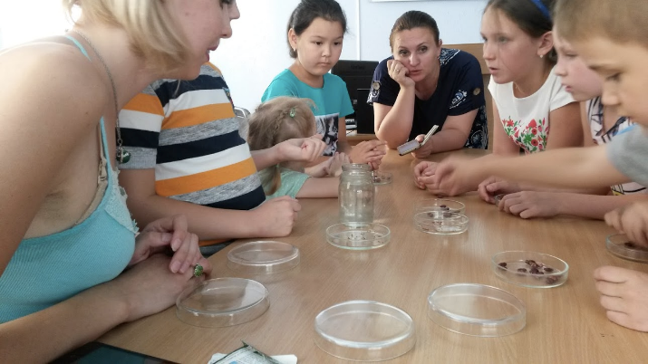
ЛЕТНИЙ ЛАГЕРЬ «ЮНЫЕ ЕСТЕСТВОИСПЫТАТЕЛИ»

Slide 14
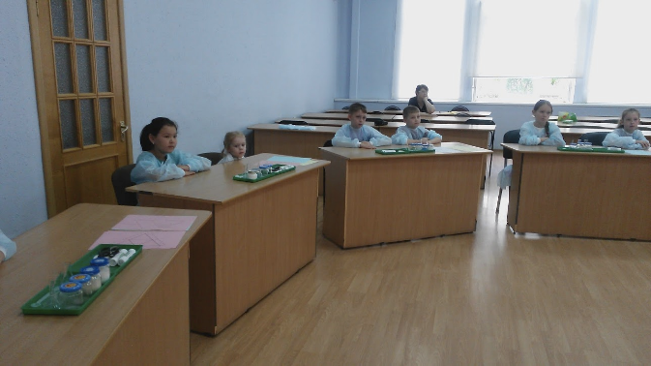

Slide 15
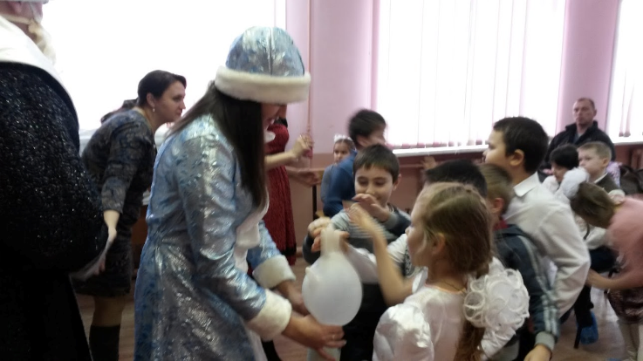
НОВЫЙ ГОД ОТ ХИМИЧЕСКОГО ФАКУЛЬТЕТА

Slide 16
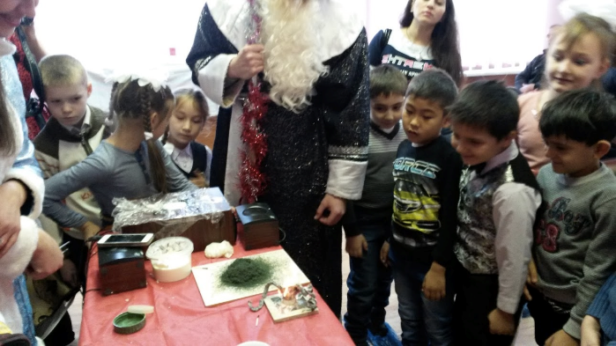

Slide 17
Спасибо за внимание !

